Slide 1
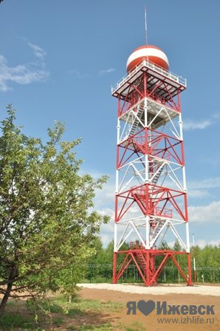
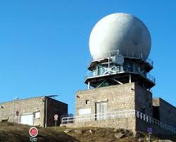
Радіолокація та
її види
Роботу виконав
учень 11-Б класу
ДПМЛ
Боян Святослав

Slide 2
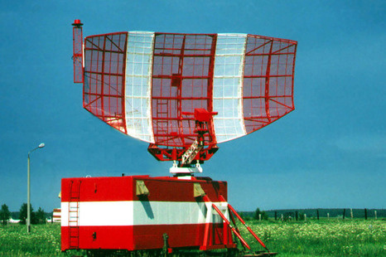
Радіолока́ція — визначення положення об'єкта за допомогою відбитих від нього радіохвиль. Радіолокація застосовується як у цивільній авіації, так і в системах протиповітряної оборони. Вона здійснюється за допомогою пристроїв, які називаються радіолокаційними станціями або радарами. Радіолокатори розрізняються за діапазоном використовуваних радіохвиль, за видом зондуючого сигналу, числом використовуваних каналів, за числом і видом вимірюваних координат, місця установки РЛС.

Slide 3
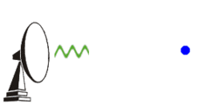
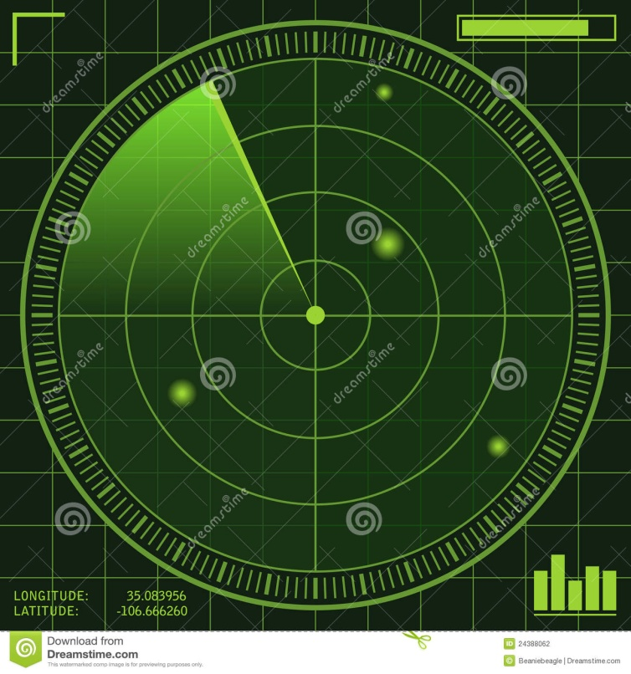
Принцип дії
Відстань до об'єкта вимірюється за часом затримки, тобто часом випромінювання сигналу й часом реєстрації відбитого сигналу. Радіохвилі розповсюджуються в просторі зі швидкістю світла, тому час затримки для відстані у кілька сотень кілометрів становить тисячні долі секунди.
Напрям на об'єкт або його азимут визначається за допомогою діаграми спрямованості радара (дальноміра), яка формується у вигляді тонкого пучка у вертикальній площині. Зазвичай антена радара обертається, а з нею обертається і діаграма направленості, що дозволяє фіксувати сектор, в якому знаходиться ціль.

Slide 4
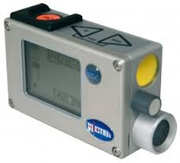
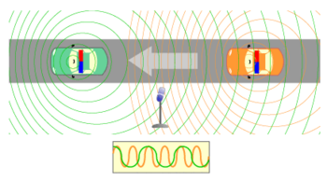
Висота об'єкта визначається за допомогою радара, який називається висотоміром. Діаграма направленості антени висотоміра лежить у горизонтальній площині, а сама антена хитається вгору-вниз. Для визначення висоти цілі висотомір повинен отримати інформацію від далекоміру про її азимут. Повністю координати цілі визначаються за сумою даних від далекоміра і висотоміра.
Додатково, використовуючи ефект Доплера, можна визначити швидкість цілі. Зазвичай такий метод застосовують для того, щоб відокремити рухомі цілі, такі як літаки, від нерухомих об'єктів, наприклад, гір, або об'єктів, що рухаються з малою швидкістю — хмар.
Формула визначення відстані до об'єкта визначається за ф-лою S=c*t/2

Slide 5
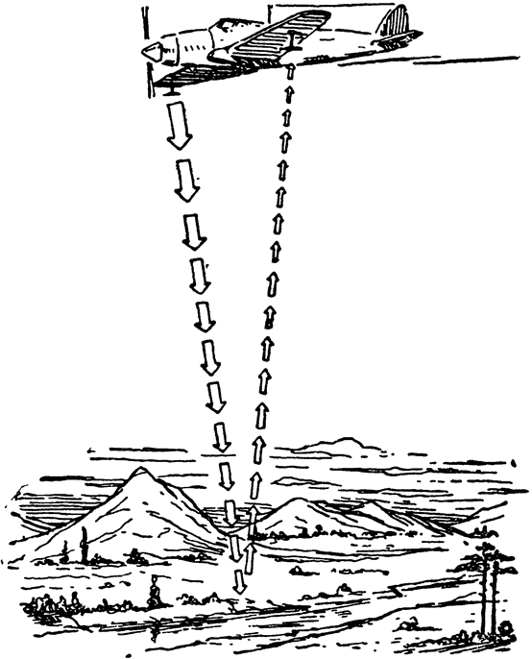
Класифікація
Виділяють два види радіолокації:
Пасивна радіолокація — базується на прийомі власного випромінювання об'єкта
Активна радіолокація — така, за якої радар випромінює свій власний зондуючий імпульс і приймає його відбитим від об'єкта. Залежно від параметрів прийнятого сигналу визначаються характеристики об'єкта.
Активна радіолокація буває двох видів:
З активною відповіддю - на об'єкті передбачається наявність радіопередавача (відповідача), який випромінює радіохвилі у відповідь на прийнятий сигнал. Активна відповідь застосовується для розпізнання об'єктів (свій-чужий), дистанційного керування, а також для отримання від них додаткової інформації (наприклад, про кількість палива, тип об'єкту тощо).
З пасивною відповіддю - випромінювальний сигнал відбивається від об'єкта і сприймається в пункті прийому як відповідь.

Slide 6
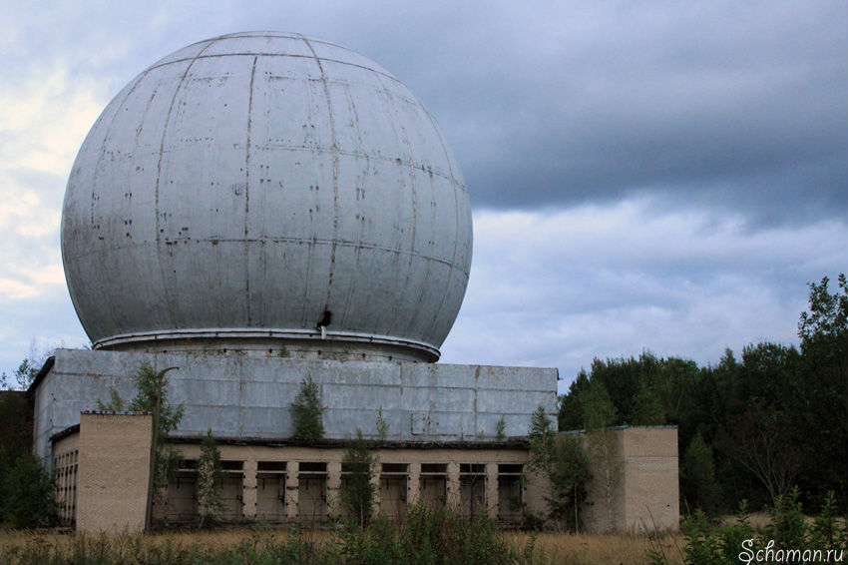
Дальність дії рлс
Максимальна дальність дії РЛС залежить від ряду параметрів і характеристик як антенної системи станції, так і генератора та приймача системи. У загальному випадку без урахування втрат потужності в атмосфері, перешкод і шумів дальність дії системи можна визначити наступним чином:
де:
— потужність генератора;
— коефіцієнт спрямованої дії антени;
— ефективна площа антени
— ефективна площа розсіювання цілі
— мінімальна чутливість приймача
При наявності шумів і перешкод дальність дії РЛС зменшується.

Slide 7
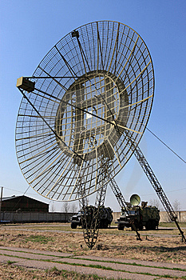
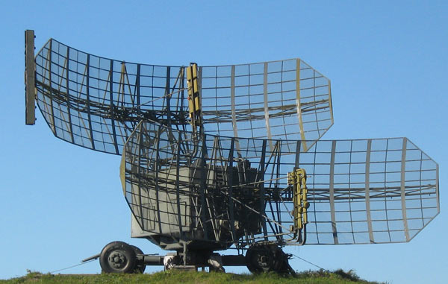
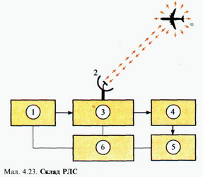
Для збільшення точності в радіолокаторах використовують радіохвилі метрового або сантиметрового діапазону. Такі хвилі легко фокусувати і формувати вузький пучок. Висока частота радіохвиль цього діапазону забезпечує також значну далекість дії радіолокатора.
До складу радіолокаційної станції (РЛС) (мал. 4.23) входять радіопередавач (1), антена (2) комутатор (3), радіоприймач (4), пристрій аналізу інформації (5), блок живлення (6).
Мал. 4.23. Склад РЛС
Передавач радіолокатора працює в імпульсному режимі. Він генерує електромагнітні коливання, тривалість яких становить декілька десятків періодів коливань генератора. Радіоімпульси надходять до антени, яка випромінює в певному напрямку короткочасні імпульси радіохвиль. Комутатор у цей час замикає вхід радіоприймача, оберігаючи його від руйнування потужними електромагнітними коливаннями, які надходять від передавача. Реєструвальний пристрій у цей час фіксує момент проходження імпульсу.

Slide 8
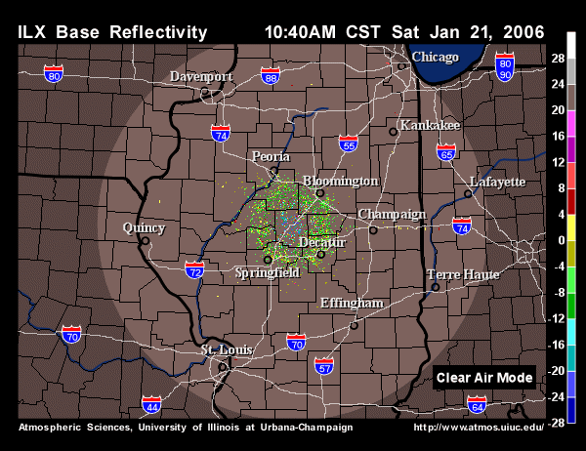
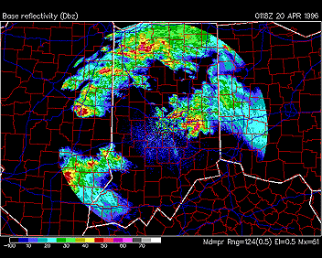
Радіолокаційні зображення корисні для виявлення розташування опадів. Радар посилає енергетичний імпульс в атмосферу і, якщо які-небудь опади зустрічаються на шляху цьому імпульсові, то частина енергії розсіюється назад у напрямку до радара. Ці сигнали, що повернулися, називані "радіолокаційним ехом”, сумуються і формують радіолокаційні зображення. Положення кольорового радіолокаційного еха вказує місце, де випадають опади, а різні кольори вказують інтенсивність опадів . Світлі і темно-сині кольори характеризують більш легкі опади, у той час як червоні і рожеві - більш сильні і небезпечні грози..Однак, важко розрізнити тип опадів тільки на основі аналізу радіолокаційного еха. Як сніг, так і дрібний дощ роблять радіолокаційне ехо приблизно однакової величини. Температура плавлення снігу і помірного дощу також має порівняно однакові величини. Дуже високе радіолокаційне ехо ( сірий колір на шкалі) завжди зв'язують із градом.

Slide 9
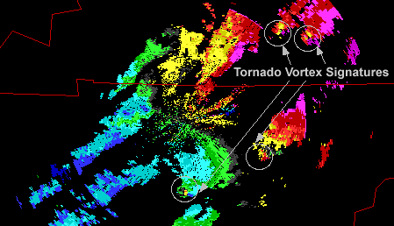
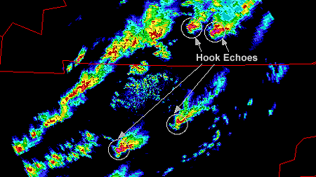
Локалізація торнадо - радіоехо і швидкості поширення
Торнадо найчастіше локалізуються в центрі отриманого радіоеха на південно-західній стороні гроз. Радіоехо найкраще спостерігається в області підвищеної відбивної здатності. Фото нижче ілюструє область підвищеної активності, що містить трохи радіоеха, що зв'язуються з грозами, що пройшли в штатах Теннеси і Кентуккі 18 травня 1995.

Slide 10
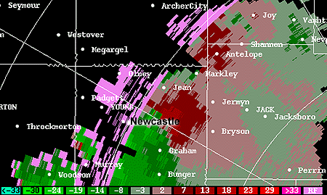
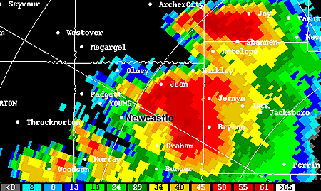
Інший шлях для визначення наявності торнадо в даному штормі - вивчити радіальну швидкість у даній області. Мезоциклон, невелике обертання з центром, розташованим під висхідним потоком повітря у надбагатокомірковій грозі, виявляється по куплету швидкостей. Куплет орієнтується так, що сконцентрована область радіальних вітрів, що переміщаються в напрямку від радара, з'являється по одну сторону від осі променя, а сконцентрована область радіальних вітрів, що переміщаються в напрямку до радара, з'являється по іншу (протилежну) сторону від осі променя. Коли центральні пікселі безпосередньо біля осі променя видають винятково сильні вітри, те цей запис називається записом завихрюваності смерчу (ЗЗС). Знімок праворуч ілюструє ЗЗС в області швидкостей штормів усі з тих же Теннесі і Кентуккі. Негативні величини (синьо-зелені кольори) означають переміщення в напрямку до радара, а позитивні величини (жовто-червоні кольори) означають переміщення по напрямку від радара.

